Slide 1
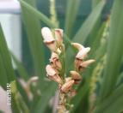
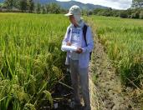
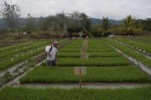
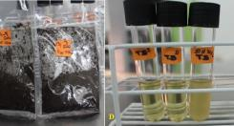
PROGRAMA NACIONAL DE ARROZ “AVANCES Y LOGROS EN INVESTIGACION EN EL CULTIVO DE ARROZ EN LA COSTA Y SELVA PERUANA” Ing. Leandro Aguinaga Calderón Coordinador Nacional Programa de Arroz
Notes:
Logo de OPA, OPD, proyecto especial, siempre va al costado del logo del Minagri.
Siempre se visualiza el logo de la Gestión
Color de letra título: 100% negro
Color para texto adicional: 80% negro

Slide 2
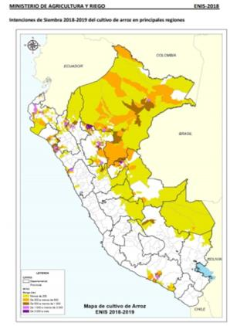
EL ARROZ EN EL PERU
IMPORTANCIA (Fuente: MINAGRI DGA 2018)
Genera 222,000 empleos anuales permanentes.
Consumo percápita: 57 Kg.
PRODUCCION (Fuente: MINAGRI DGA 2018)
3.045 millones t/año
437,000 Has/año
LIMITANTES (PRODUCCION)
Alimento básico principal
Aporta 6% al PBI agropecuario y 12,3% VBP Agrícola (2,487 millones de soles)
Sistemas de Siembra y Manejo de Abonos y Plaguicidas
Manejo de plagas y enfermedades
Cambio Climático: Nuevas Enfermedades
(Burkholderia glumae)
Uso de semilla certificada
Escasez de Variedades Mejoradas
7,2 ton/ha

Slide 3
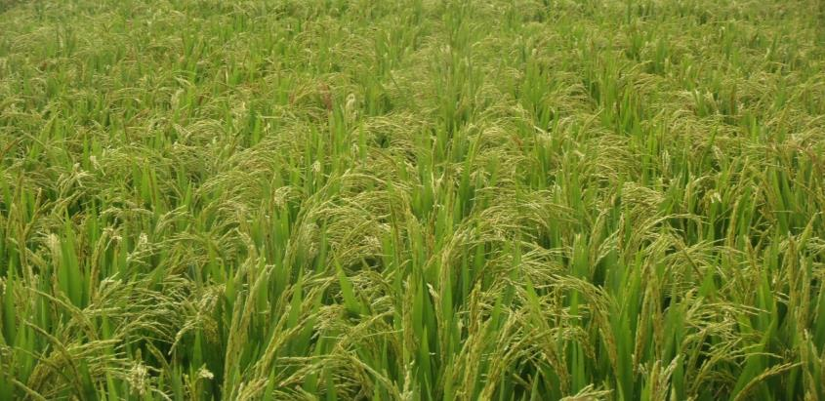
PROGRAMA NACIONAL DE ARROZ
El Programa Nacional de Arroz es el encargado de mejorar las características de la producción del cultivo de arroz y la calidad de vida del productor arrocero para ello, trabaja en hacer frente a la creciente demanda interna e incrementar la rentabilidad del cultivo, en tres áreas fundamentales: reducción de costos de producción, mejoramiento de la calidad de grano e incremento de la productividad.
OBJETIVO GENERAL:
Contribuir al incremento de la rentabilidad, mejorar la competitividad y la sostenibilidad económica y ambiental del cultivo de arroz en el Perú, mediante el desarrollo y adaptación de nuevas y mejores tecnologías de producción con enfoque ecosistémico que contribuyan a la seguridad y soberanía alimentaria del Perú.

Slide 4
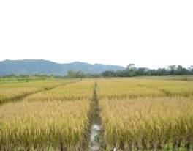
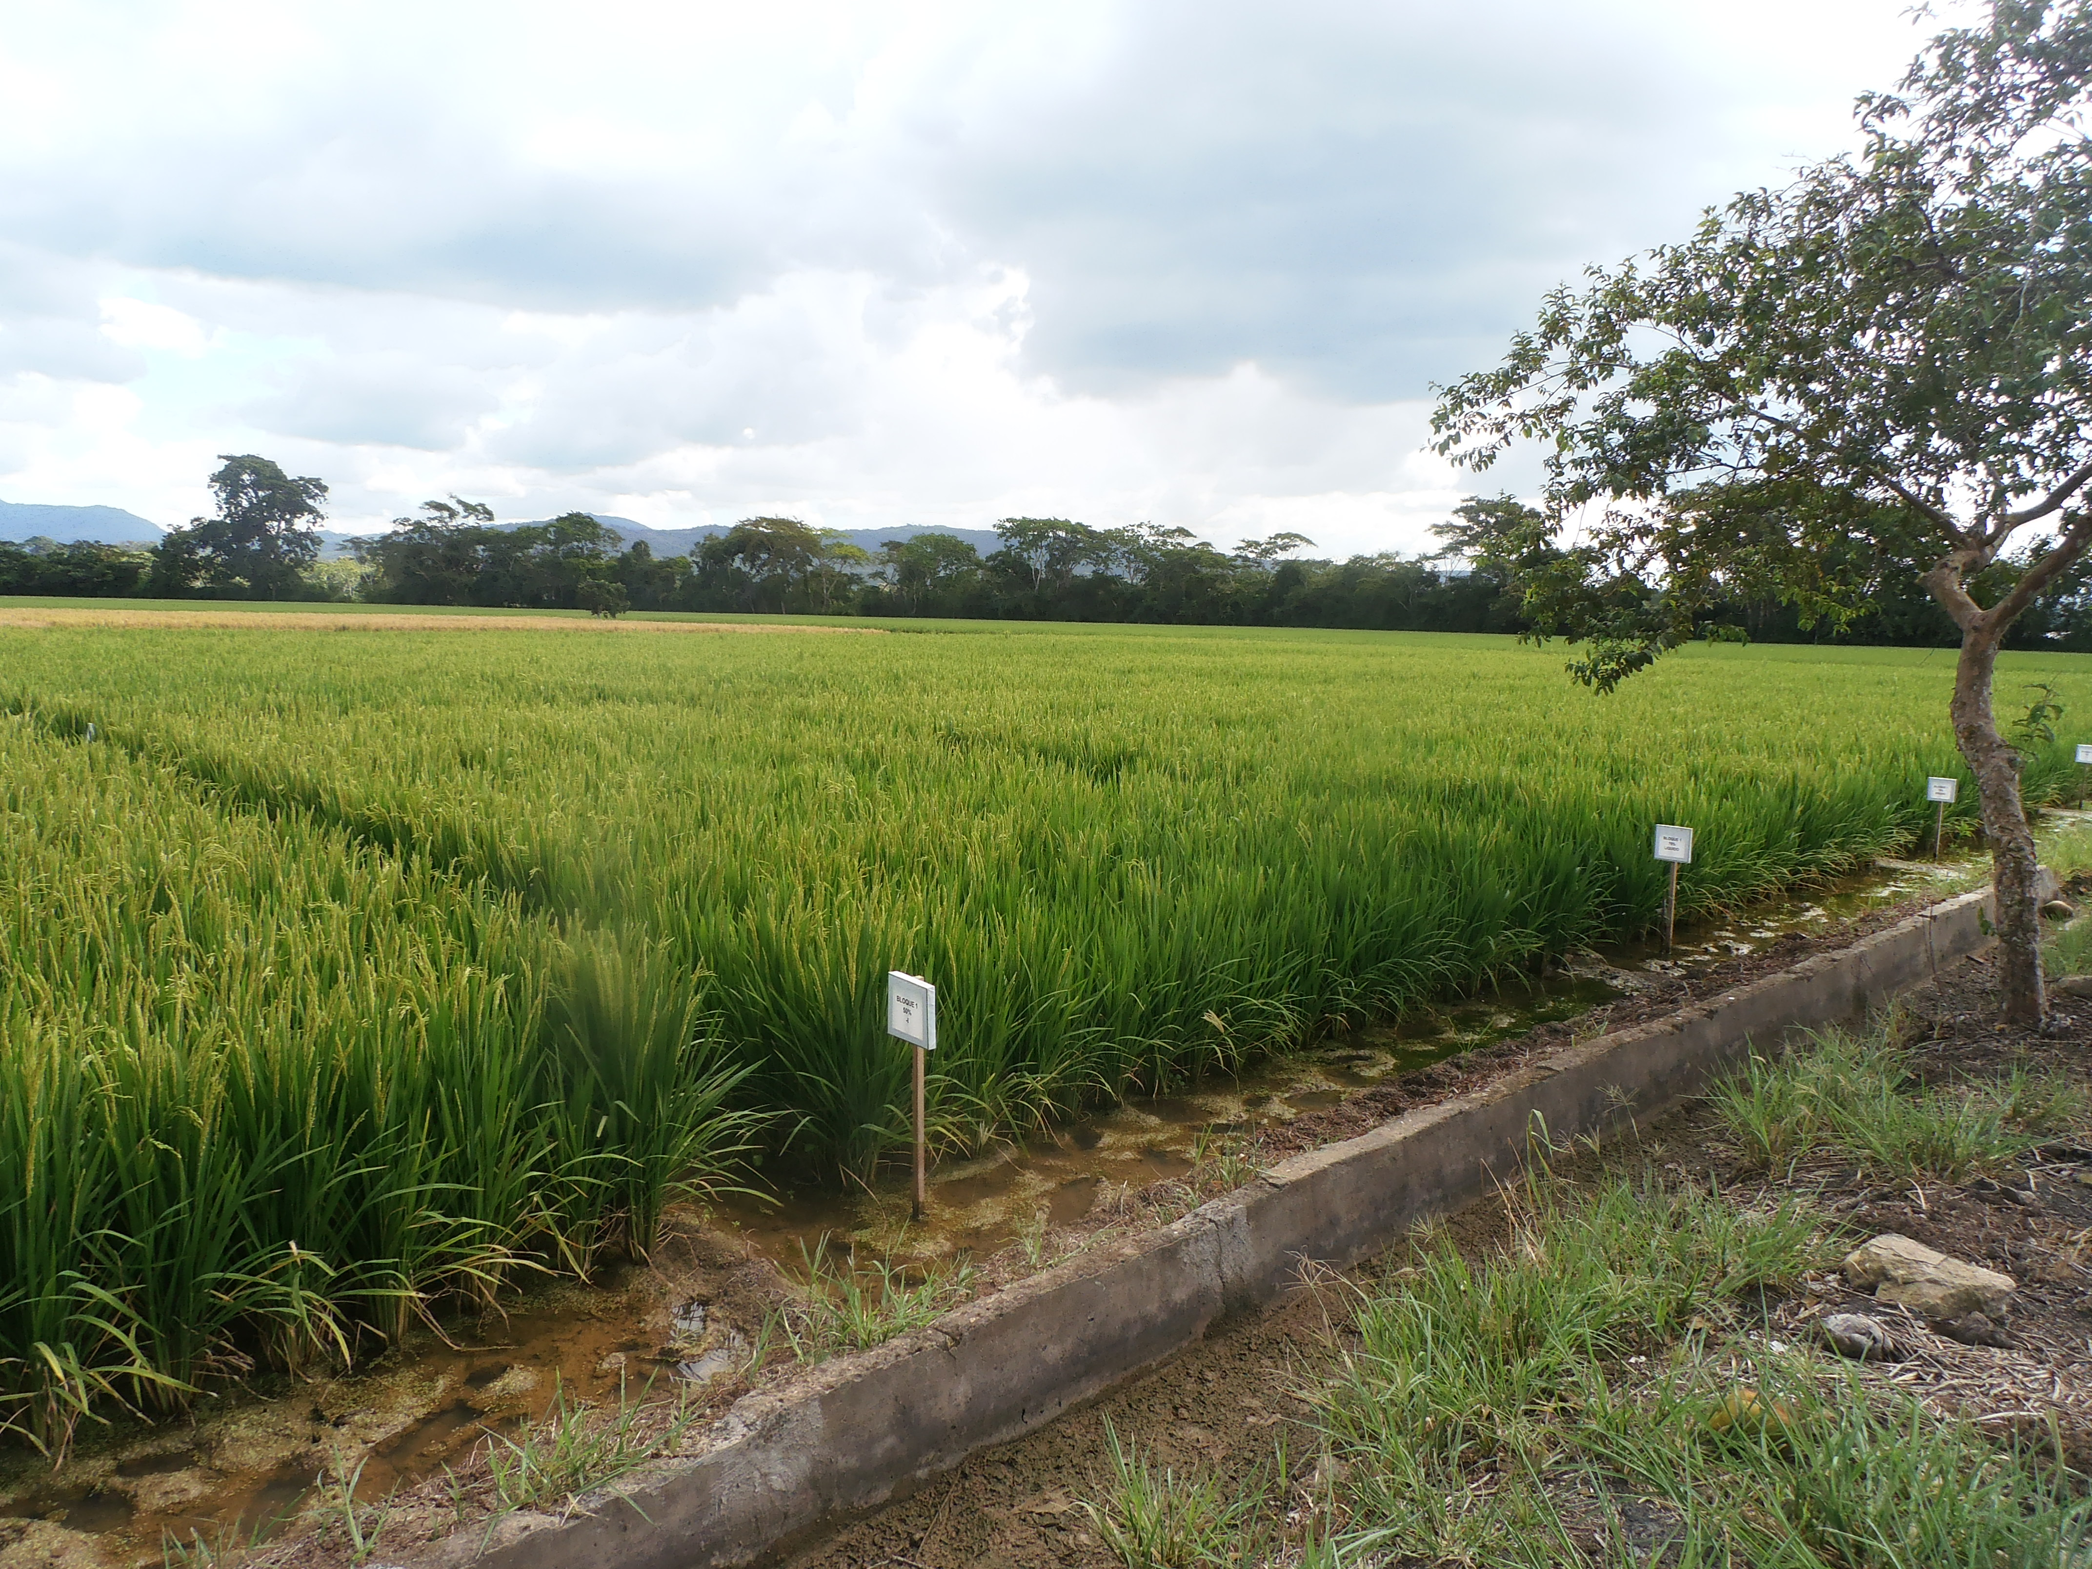
PROGRAMA NACIONAL DE ARROZ
LÍNEAS DE TRABAJO:
El programa se enfoca en la generación de tecnologías bajo las siguientes líneas:
Mejoramiento genético, donde se desarrolla y transfiere variedades estables de alto potencial de rendimiento y de buena calidad de grano. Para ser estables estas variedades deben estar adaptadas a las condiciones bióticas y abióticas predominantes en las principales áreas productoras de arroz.
Manejo agronómico del cultivo, donde las investigaciones se centralizan en aspectos fundamentales como manejo agronómico, manejo de plagas y enfermedades y manejo eficiente del agua de riego.

Slide 5
ÁMBITO DE INTERVENCIÓN
Programa Arroz
Lambayeque
San Martín
- Selección de variedades convencionales
- Selección de variedades biofortificadas en Hierro y Zinc
Huallaga Central
. Resistencia a Burkholderia glumae

Slide 6
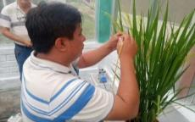
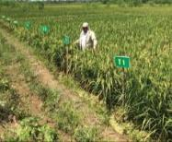
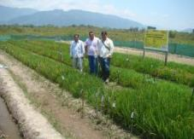
AVANCES . A la fecha, se dispone de un total de 850 líneas segregantes (F4 – F7), 250 líneas avanzadas y 10 líneas promisorias de Arroz. . Se ha implementado una área para realizar hibridaciones en arroz, para generar nuevas variedades de arroz para la Selva Peruana. . Se ha identificado sitios hots spots para seleccionar germoplasma resistente y/o tolerante a enfermedades fungosas (Valle del Alto Mayo) y bacterianas (Valle del Huallaga Central). . Existe Alianzas Estratégicas para generar nuevas tecnologías en Arroz, con el Centro Internacional de Agricultura Tropical (CIAT) – Colombia, Proyecto Especial Alto Mayo (PEAM) y la Universidad Nacional de San Martín.
Estación Experimental Agraria
“El Porvenir”
PROGRAMA NACIONAL DE ARROZ - INIA AVANCES Y LOGROS EN MEJORAMIENTO GENETICO EN EL CULTIVO DE ARROZ.
EEA EL PORVENIR

Slide 7
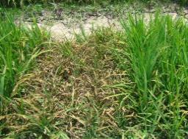
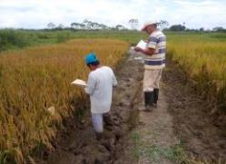
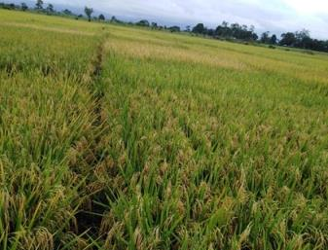
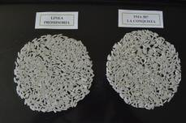
Ensayos de Rendimiento – Sector Shica – Valle del Alto Mayo – PEAM.

Slide 8
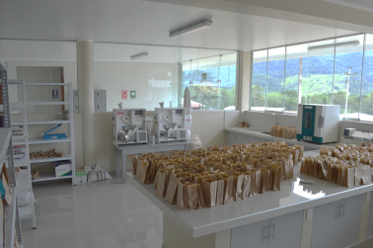
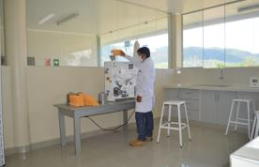
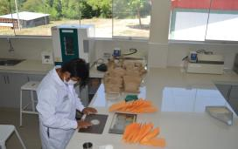
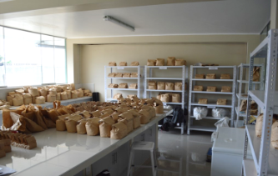
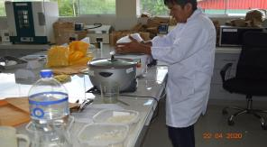
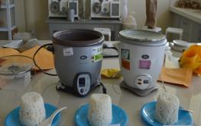
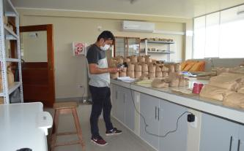
Laboratorios Calidad Molinera y Culinaria
Laboratorio de Calidad Molinería
Sala de Trabajo
Laboratorio de Calidad Culinaria

Slide 9
Desarrollo de nuevas variedades tolerantes y/o resistentes a plagas y enfermedades. . Durante los últimos 20 años, el Programa Nacional de Arroz del INIA, libero oficialmente 06 variedades de arroz, para la Selva Peruana; siendo las mas de mayor impacto, Capirona, La Conquista y La Esperanza. ..
Logros
INIA 514 – Bellavista
INIA 512 – Santa Clara
INIA 509 - La Esperanza
INIA 511 - La Victoria
INIA 507 – La Conquista
CAPIRONA - INIA

Slide 10
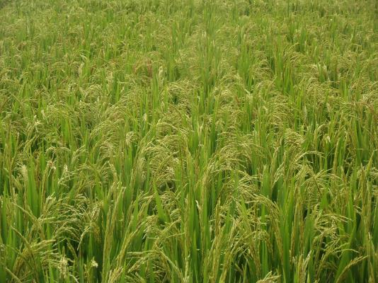
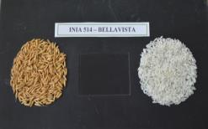
INIA 514 – BELLAVISTA
Genealogía: CT19483-6-2-1-2-EP 3
Tolerante a Piricularia y Hoja Blanca
Período vegetativo : 135 días
Altura de planta : 120 cm.
Rendimiento potencial: 12 t/ha.
Grano: Largo: 9.5 mm; ancho 2.6 mm
Acame de la planta: Resistente
Rendimiento de Pila : 71 %
Grano entero: 65%
Grano quebrado: 6 %
Calidad culinaria : Buena

Slide 11
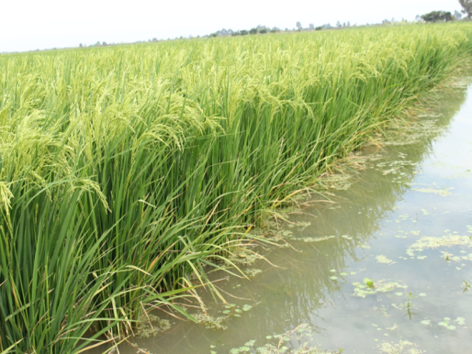
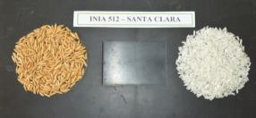
INIA 512 – SANTA CLARA
Genealogía: CT18141-6-4-2-4-4-1-M
Resistente a Piricularia y Hoja Blanca
Período vegetativo : 130 días
Altura de planta : 130 – 140 cm.
Rendimiento potencial: 12 t/ha.
Grano: Largo: 10 mm; ancho 2.5 mm
Grano traslúcido : 99%
Rendimiento de Pila : 72 %
Grano entero: 64 %
Grano quebrado: 8 %
Calidad culinaria : Buena

Slide 12
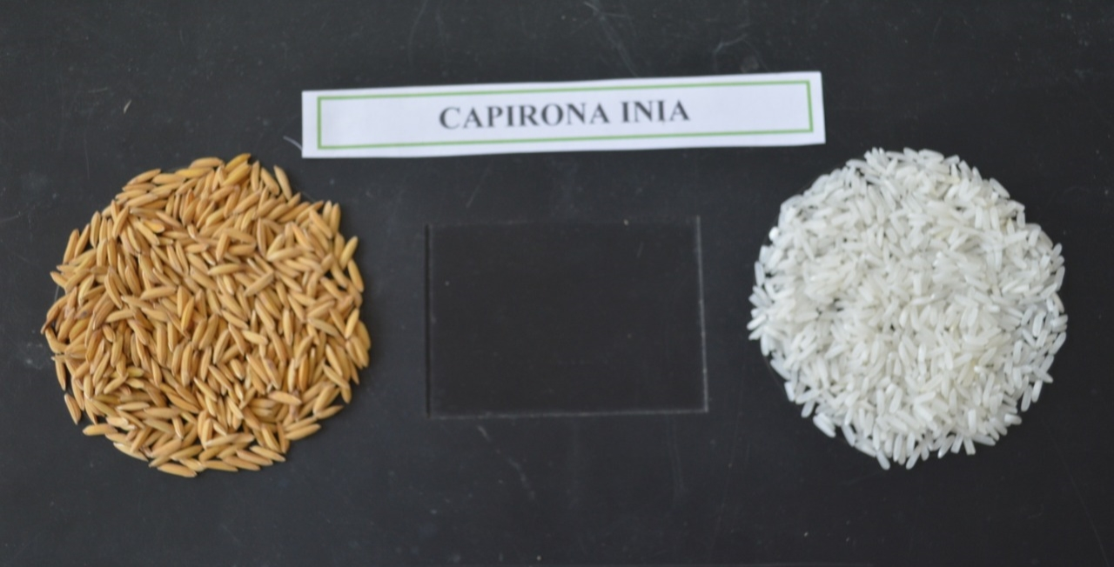
CAPIRONA - INIA
Genealogía: CT 7948-AM-14-3-1
Período vegetativo : 130 días
Altura de planta : 110 cm.
Rendimiento potencial: 9.0 t/ha.
Grano: Largo:8 mm; ancho 2.3 mm
Grano traslúcido
Rendimiento de Pila : 73.5 %
Grano entero: 68.5%
Grano quebrado: 5.0%

Slide 13
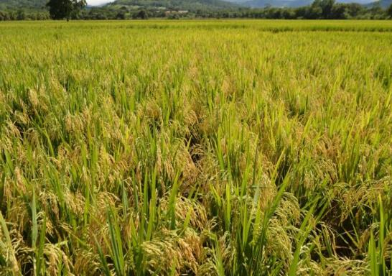
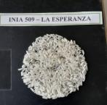
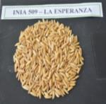
INIA 509 – LA ESPERANZA
Genealogía: CT19483-6-2-1-2-EP 3
Resistencia a Piricularia y Hoja Blanca
Período vegetativo : 135 días
Altura de planta : 100 cm.
Rendimiento potencial: 11.5 t/ha.
Grano: Largo: 9 mm; ancho 2.4 mm
Traslucencia de grano : 95 %
Rendimiento de Pila : 72 %
Grano entero: 62%
Grano quebrado: 10 %
Calidad culinaria : Buena

Slide 14
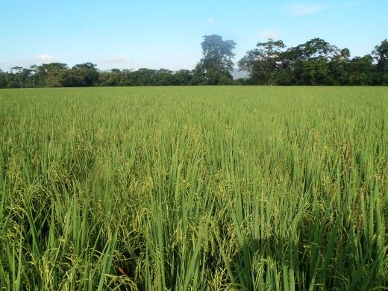
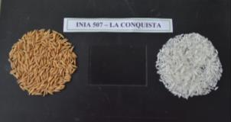
INIA 507 – LA CONQUISTA
Genealogía: PNA 2394-F2-EP4-6-6-AM-VC1
Resistente al quemado (Piricularia)
Período vegetativo : 130 días
Altura de planta : 100 cm.
Rendimiento potencial: 9.6 t/ha.
Grano: Largo:7.3 mm; ancho 2.0mm
Grano traslúcido : 95%
Rendimiento de Pila : 74 %
Grano entero: 64 %
Grano quebrado: 10 %
T°de gelatinización: Intermedia

Slide 15
PROGRAMA NACIONAL DE ARROZ - INIA
LOGROS : VARIEDADES LIBERADAS PARA COSTA
E.E.A “ VISTA FLORIDA”

Slide 16
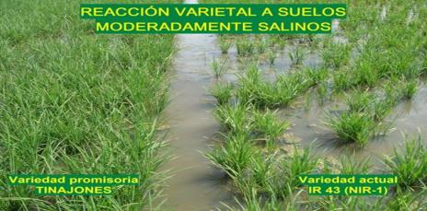
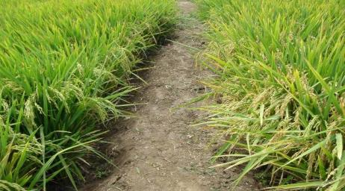
Variedad de arroz de menor consumo de agua
TINAJONES
CUALIDADES
Alto potencial de rendimiento
Mejor calidad molinera
Mayor precocidad
Mayor tolerancia a suelos salinos
Mejor apariencia de grano
Liberada por INIA en el 2007
Variedad promisoria: Tinajones
Variedad actual: IR 43

Slide 17
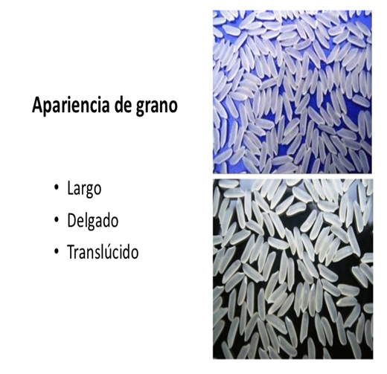
-Tiene un potencial de rendimiento de 14,0 t/ha de arroz cáscara en Lambayeque, más de 15,0 t/ha en La Libertad y Piura, y más de 16,0 t/ha en Arequipa.
- Es la mejor variedad en el Perú en apariencia de grano pilado y en calidad Molinera
- En los últimos 10 años se cultivaron mas de 70,000 has por año con esta variedad en los valles arroceros de costa.

Slide 18
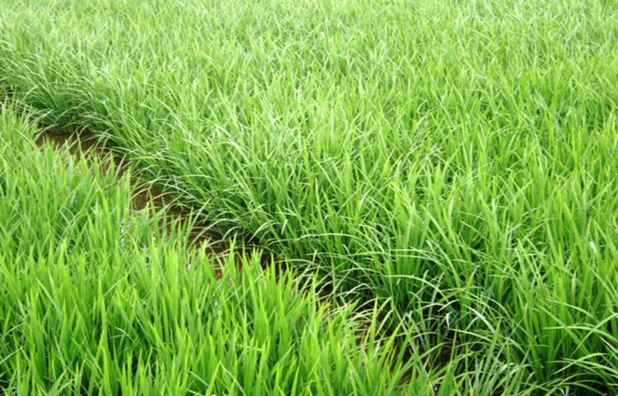
VARIEDAD MALLARES

Slide 19
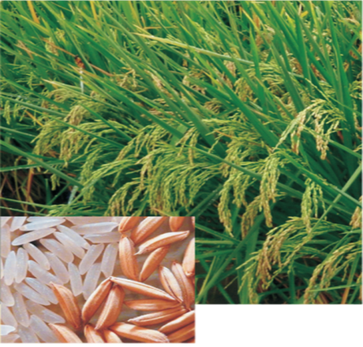
Su potencial es de 12 t/ha de arroz cáscara en Lambayeque, 12,5 t/ha en La Libertad), 13 t/ha en Piura y 15,4 t/ha en Arequipa.
Tiene buena apariencia de grano pilado y buena calidad molinera
En los últimos años se cultivaron más de 25,000 has/año con esta variedad en la costa peruana

Slide 20
INIA 513 - LA PUNTILLA
Alto potencial de rendimiento
Buena calidad molinera
Alta resistencia al Virus de la hoja Blanca
Alta tolerancia a suelos salinos
Buena apariencia de grano
Liberada por INIA en el 2017

Slide 21
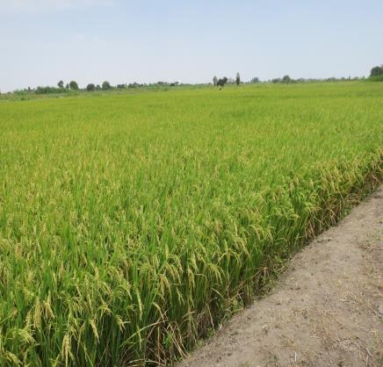
Su potencial es de 13 t/ha de arroz cáscara en Lambayeque, 13.5 t/ha en La Libertad, 14 t/ha en Piura y 16.5 t/ha en Arequipa.
Tiene buena apariencia de grano pilado y buena calidad molinera
En el últimos año se han cultivado más de 20,000 has con esta variedad en la costa peruana y se proyecta que en los próximos años se duplicará su área de siembra,

Slide 22
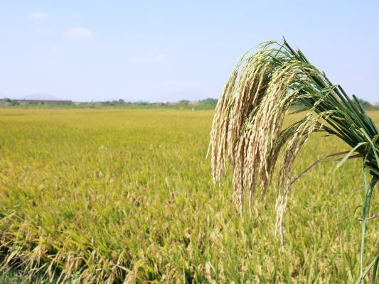
INIA 515- CAPOTEÑA
1.Liberado por INIA en el 2020
2.Presenta un menor ataque de mosca miradora
3.Resistencia al virus de la hoja blanca
4. Alto potencial de rendimiento y superior a la variedad de Ir43.

Slide 23
INIA 515- CAPOTEÑA
Su potencial es de 13.5 t/ha de arroz cáscara en Lambayeque, 14.5 t/ha en La Libertad, 14 t/ha en Piura y 16.8 t/ha en Arequipa.
Tiene buena apariencia de grano pilado y buena calidad molinera
Se proyecta que en el primer año de siembra (campaña 2020-2021) se cultivarán mas de 15,000 has proyectándose un área de más de 50,000 has /año en los primeros tres años después de su liberación..

Slide 24
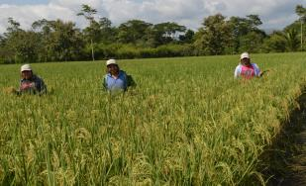
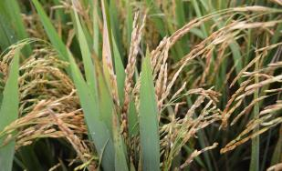
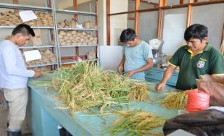
PROGRAMA NACIONAL DE ARROZ - INIA AVANCES EN MANEJO AGRONOMICO DEL CULTIVO DE ARROZ

Slide 25
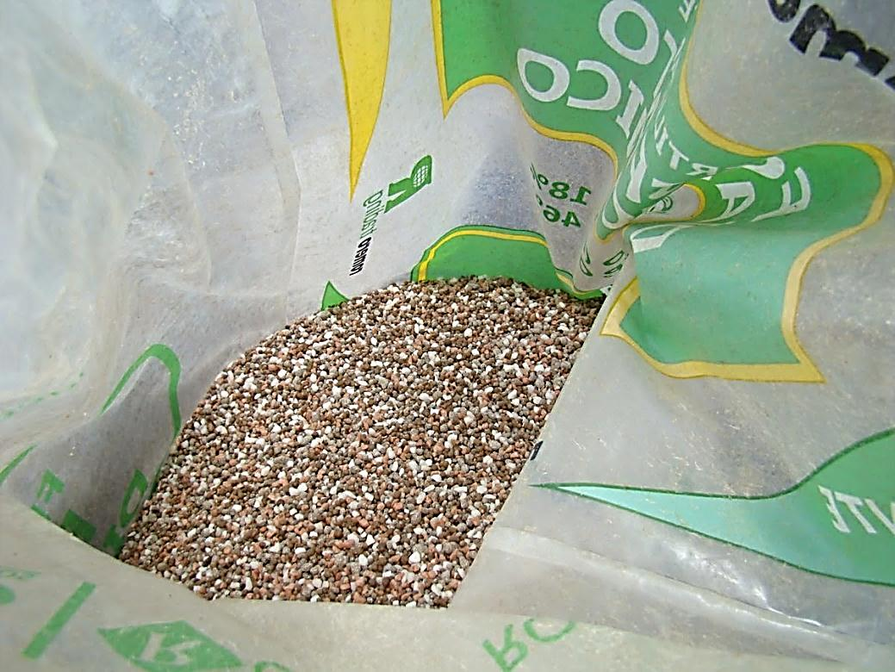
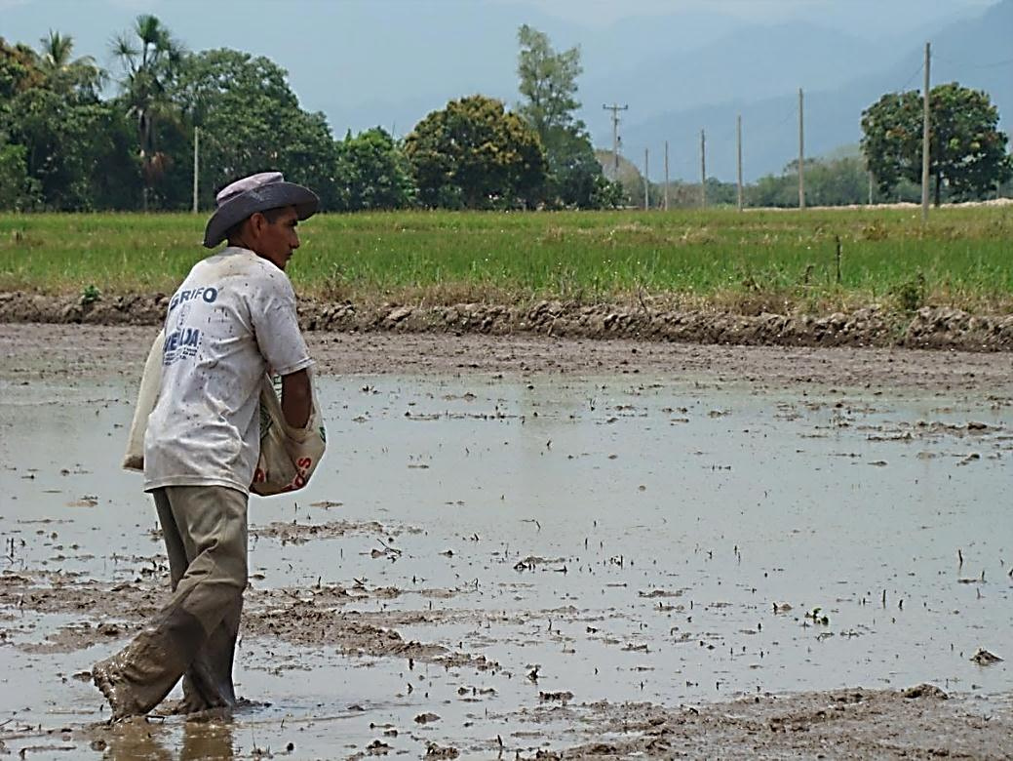
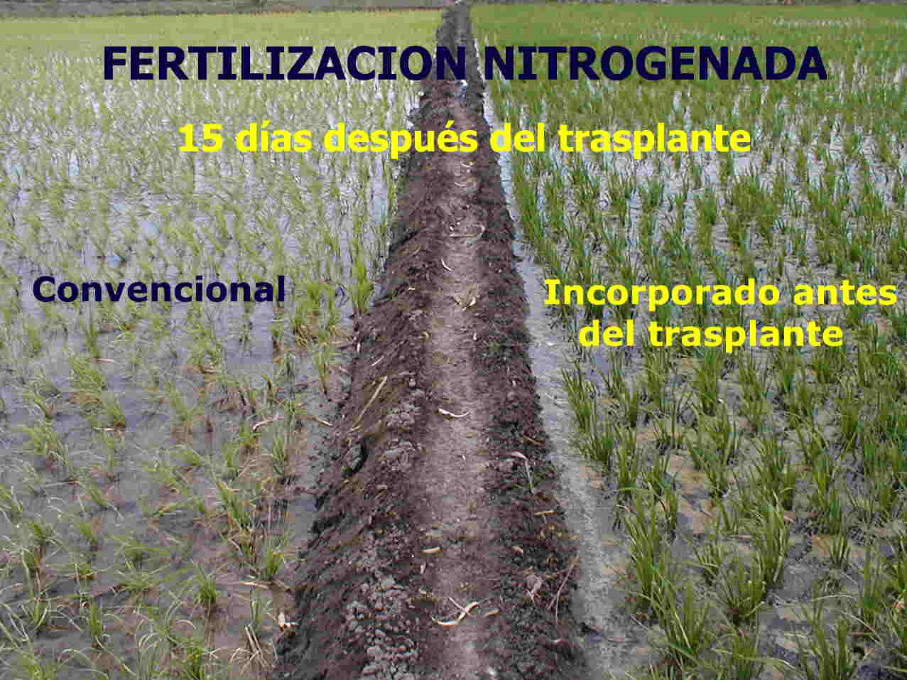
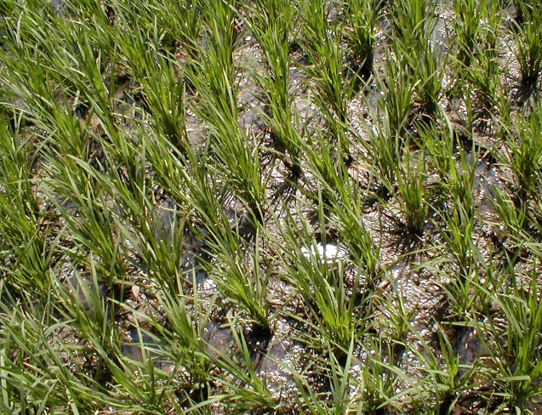
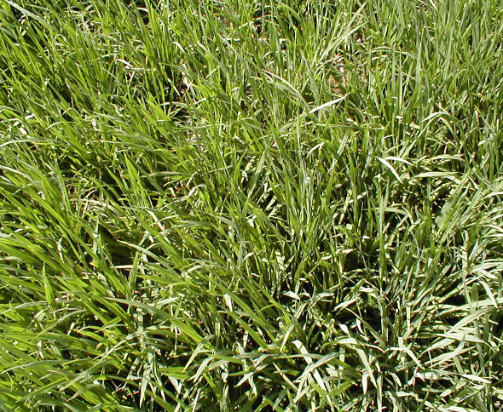
Tecnologías de Manejo Agronómico desarrollados por INIA en el Cultivo de Arroz
Incorporación de Fósforo y Potasio
Características:
> Asimilación N
> Rdto 0.5 - 1.0 t/ha.
Disminuye 2 bolsas úrea/ha
Adopción: 15%
30 DDT

Slide 26
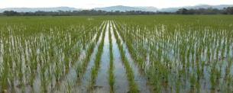
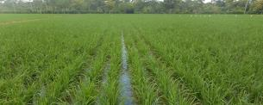
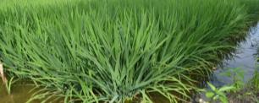
Fertilización en el cultivo de Arroz en la Selva Peruana
Principales tecnologías y métodos transferidos
(15 – 20 días después del trasplante)
50% de la dosis de nitrógeno
(10 – 15 después de la 1era fertilización)
50% de la dosis de nitrógeno
(75 - 80 después de la siembra)
30% de la dosis de potasio

Slide 27
Control Fitosanitario en el cultivo de Arroz
Principales tecnologías y métodos transferidos
75 – 80 dds
(Punto de algodón)
85- 90 dds
(5% de floración)
95- 100 dds
(50% de floración)

Slide 28
Manejo adecuado de la lámina de agua
Principales tecnologías y métodos transferidos

Slide 29
AVANCES EN MANEJO AGRONOMICO DEL CULTIVO DE ARROZ
Validación Agronómica
“Desarrollo y Validación de un inoculante, a base de un consorcio bacteriano nativo para reducir el uso de fertilizantes químicos y mejorar la productividad de arroz (Oryza sativa), en la Región San Martín”
Inoculación
Inoculación
Secado
Voleo semilla
Semilla pregerminada

Slide 30
Validación Agronómica
“Desarrollo y Validación de un inoculante, a base de un consorcio bacteriano nativo para reducir el uso de fertilizantes químicos y mejorar la productividad de arroz (Oryza sativa), en la Región San Martín”
Valle del Bajo Mayo
Valle del Alto Mayo
Valle del Bajo Huallaga Central
Difusión de resultados

Slide 31
Asociación Productores de Arroz Valle Shanushi (APAVASH) - Yurimaguas
Semilleros Asociación Productores Valle del Shanusi Yurimaguas, 2020

Slide 32
Ensayos Multilocales de Líneas avanzadas Productor: Atilano Delgado León – Carhuapoma - Bellavista 2019 A, 2019 B.

Slide 33
Ensayos Multilocales de Líneas avanzadas - Productor: José Luis Castillo Domínguez Tocache 2018

Slide 34
Ensayos Multilocales de Líneas avanzadas - Productor: José Luis Castillo Domínguez, Tocache - 2017

Slide 35
Gracias
laguinaga@inia.gob.pe
Notes:
Cierre de diapositivas

